Slide 1
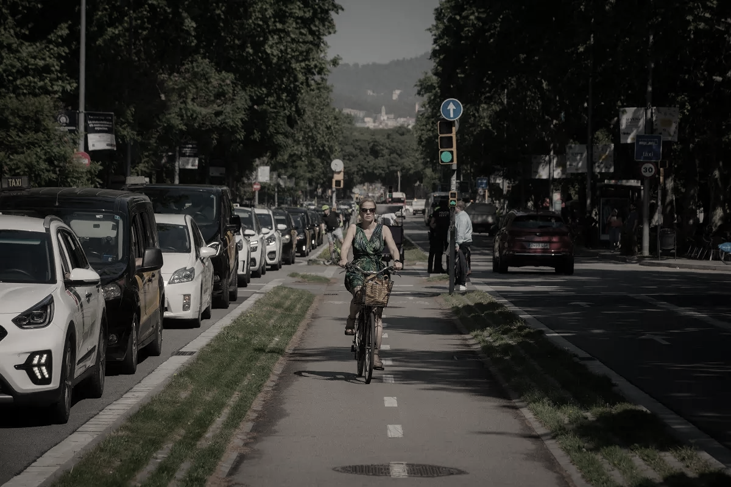

MILLORES EN BUS – COMARQUES GIRONINES
1. e3 GIRONA – PLATJA D’ARO – SANT ANTONI – PALAMÓS – PALAFRUGELL
2. OLOT – AMER – GIRONA
3. PLA DE XOC
Dilluns 23 de Juny 2025

Slide 2

Índex
SITUACIÓ ACTUAL
MILLORES
  e3 GIRONA-PLATJA D’ARO-CALONGE-SANT ANTONI-PALAMÓS-PALAFRUGELL
  OLOT – AMER – GIRONA
  PLA DE XOC
Millores en bus – Comarques gironines > Índex

Slide 3
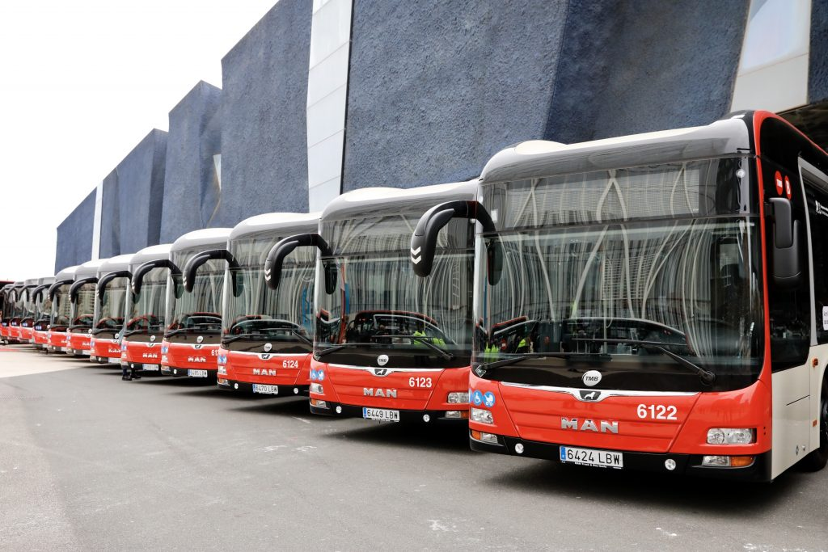
SITUACIÓ ACTUAL
1
OFERTA TRANSPORT PÚBLIC DE CATALUNYA
Millores en bus – Comarques gironines > Situació actual

Slide 4
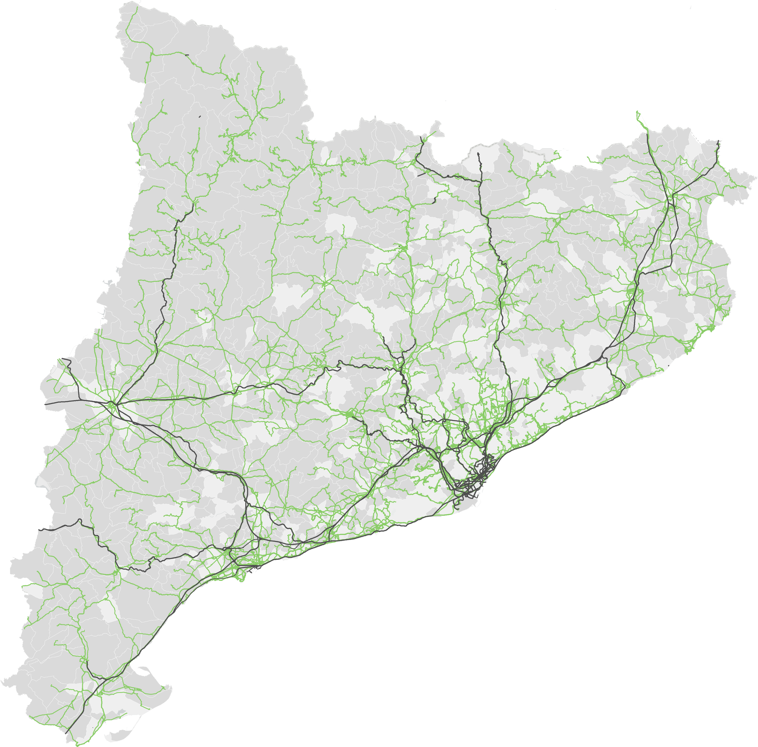




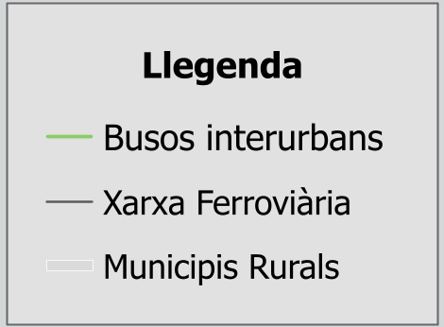

Xarxa de transport públic Catalunya
Dades bàsiques autobusos interurbans
82.6 M
viatgers 2024
837
línies
1.597
autobusos
95,5 %
vehicles adaptats
Millores en bus – Comarques gironines > Situació actual_01

Slide 5
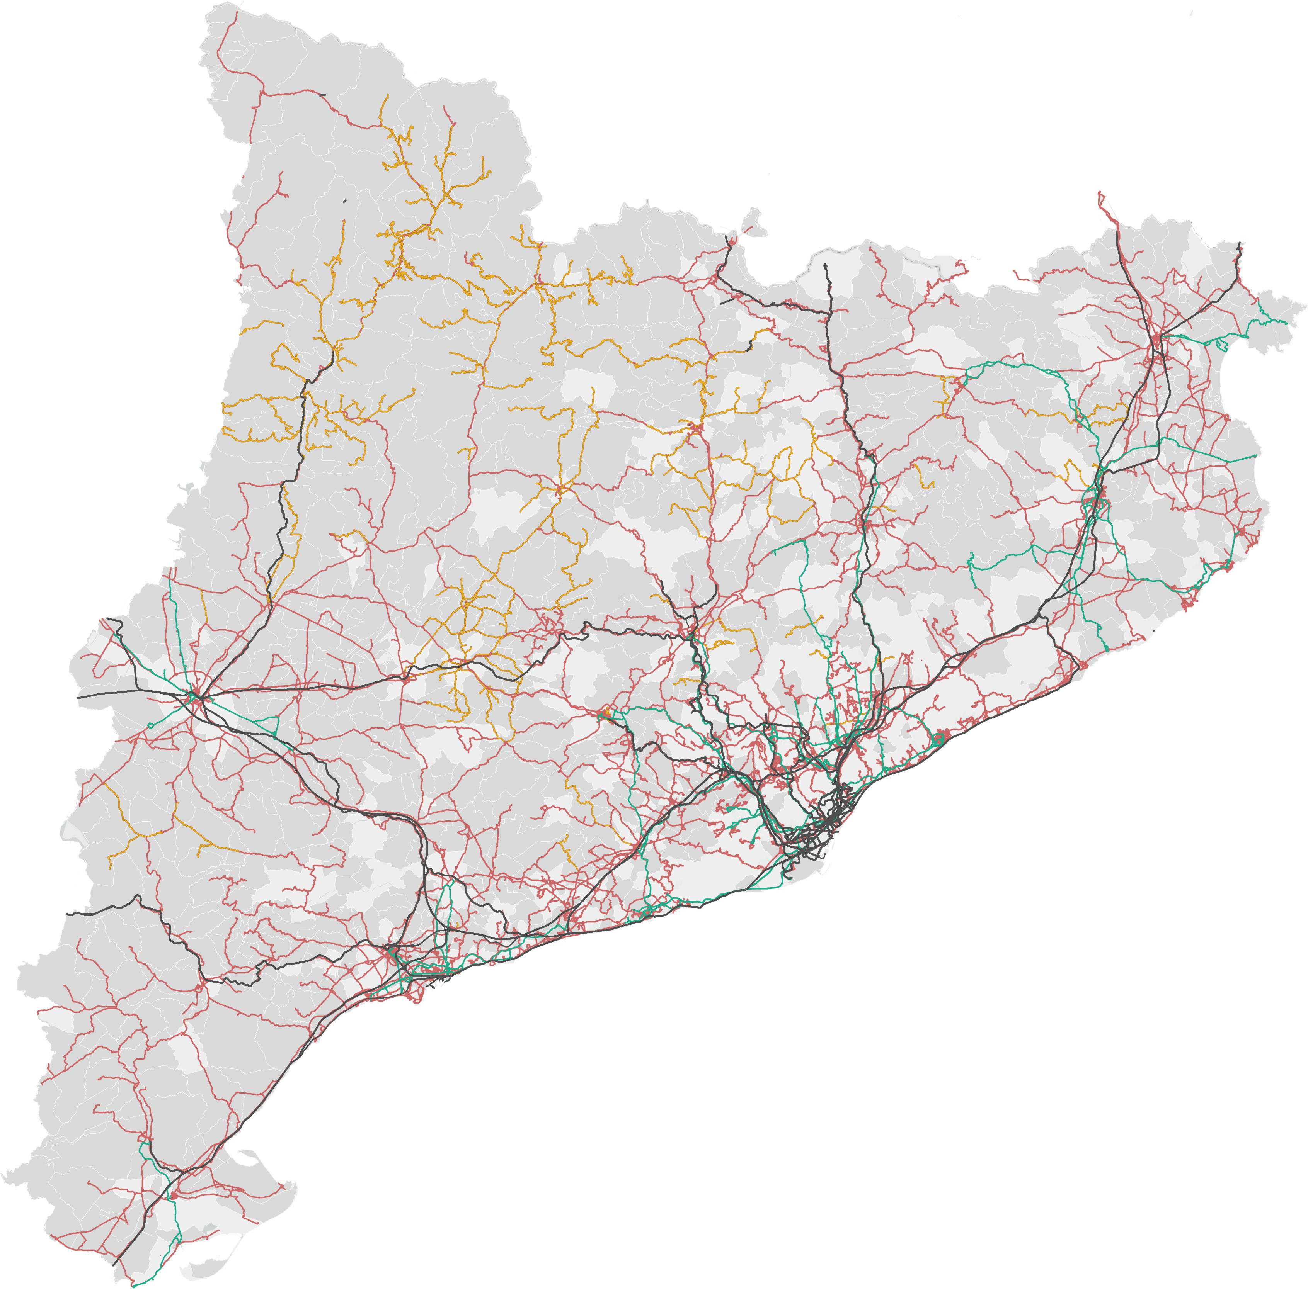


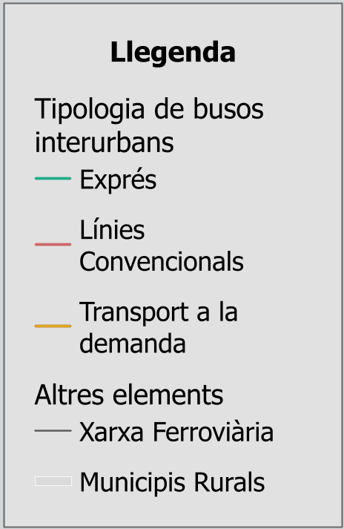
Xarxa de transport públic Catalunya
Millores a comarques gironines
  e3 Girona – Platja d’Aro – Sant Antoni – Palamós– Palafrugell
  Olot – Amer – Girona
Millores en bus – Comarques gironines > Situació actual_02

Slide 6
MILLORES
2
Millores en bus – Comarques gironines > Millores

Slide 7
e3 GIRONA – PLATJA D’ARO –CALONGE-SANT ANTONI–PALAMÓS-PALAFRUGELL
2.1
INICI 1 juliol
Millores en bus – Comarques gironines > Millores > e3 Girona – Platja d’Aro – Palamós – Sant Antoni – Palafrugell

Slide 8
Per què es fa i qui ho demana?
Aquest augment de l’oferta permetrà atendre els increments de demanda a les hores punta, i atenent les peticions que havien formulats els ajuntaments, les persones viatgeres i els síndics municipals dels Ajuntaments de Palafrugell i Palamós que havien reclamat millorar l’oferta de transport públic entre aquestes poblacions de la Costa Brava i la ciutat de Girona
Millores en bus – Comarques gironines > Millores > e3 Girona – Platja d’Aro – Palamós – Sant Antoni – Palafrugell_01

Slide 9

Evolució de la demanda
105.223
viatgers 2024
16%
Δ 2023 / 2024
137.000
previsió viatgers 2025
Millores en bus – Comarques gironines > Millores > e3 Girona – Platja d’Aro – Palamós – Sant Antoni – Palafrugell_02

Slide 10

Increments de freqüència
ES DOBLA LA FREQÜÈNCIA DE DILLUNS A DIVENDRES FEINERS
6+6
12+12
expedicions
expedicions
DESESTACIONALITZACIÓ DEL SERVEI
4+4
6+6
expedicions
(dissabtes, diumenges i festius
dels mesos de juliol i agost)
expedicions
(dissabtes, diumenges i festius
de tot l’any)
Millores en bus – Comarques gironines > Millores > e3 Girona – Platja d’Aro – Palamós – Sant Antoni – Palafrugell_03

Slide 11

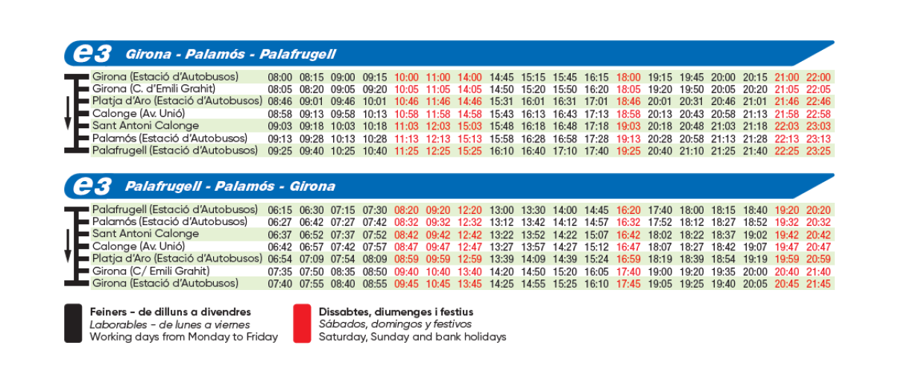
Nous horaris
Millores en bus – Comarques gironines > Millores > e3 Girona – Platja d’Aro – Palamós – Sant Antoni – Palafrugell_04

Slide 12
OLOT – AMER – GIRONA
2.2
INICI 30 JUNY
Millores en bus – Comarques gironines > Millores > Olot – Amer – Girona

Slide 13
OLOT – AMER – GIRONA
Per què es fa i qui ho demana?
Per donar resposta a l’increment de persones viatgeres en hores punta, sobretot per motius acadèmics o laborals, i per millorar el transport públic a municipis com Bescanó i Anglès.
A més, és la primera actuació del Pla de Mobilitat Supramunicipal de l’Àrea Urbana de Girona, que estan ultimant diferents municipis amb la coordinació de l’ATM.
Millores en bus – Comarques gironines > Millores > Olot – Amer – Girona_01

Slide 14

Evolució de la demanda
368.943
viatgers 2024
29,17%
Δ 2023 / 2024
62,93%
Δ 2022 / 2024
Millores en bus – Comarques gironines > Millores > Olot – Amer – Girona_02

Slide 15

Increments de freqüència
S’AUGMENTA L’OFERTA DE DILLUNS A DIVENDRES FEINERS AMB 8 EXPEDICIONS PER SENTIT
15+15
24+24
expedicions
expedicions
La freqüència en hora punta serà de cada 30 minuts.
S’AUGMENTA L’OFERTA ELS DISSABTES AMB 4 EXPEDICIONS PER SENTIT
6+6
10+10
expedicions
expedicions
ES DOBLA EL NOMBRE D’EXPEDICIONS ELS DIUMENGES I FESTIUS
5+5
10+10
expedicions
expedicions
Millores en bus – Comarques gironines > Millores > Olot – Amer – Girona_03

Slide 16

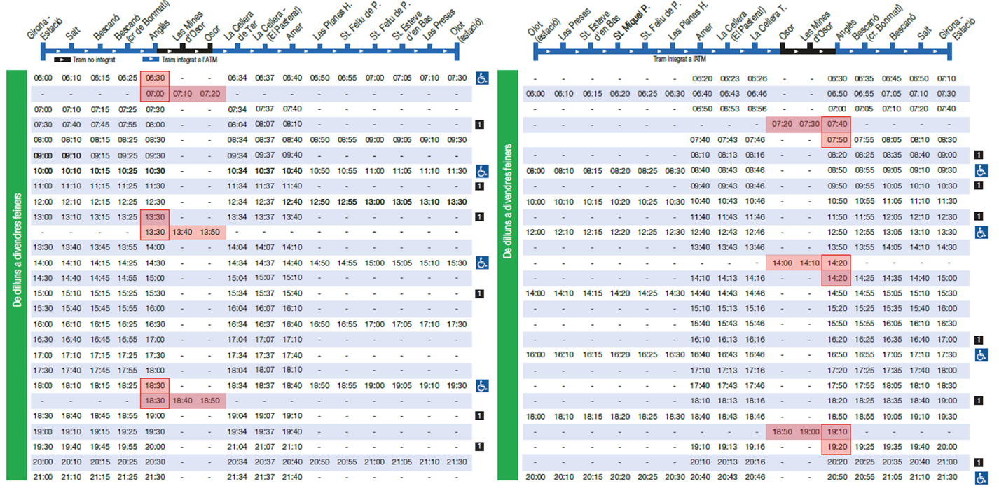
Nous horaris – Dilluns a Divendres feiners
Millores en bus – Comarques gironines > Millores > Olot – Amer – Girona_04

Slide 17
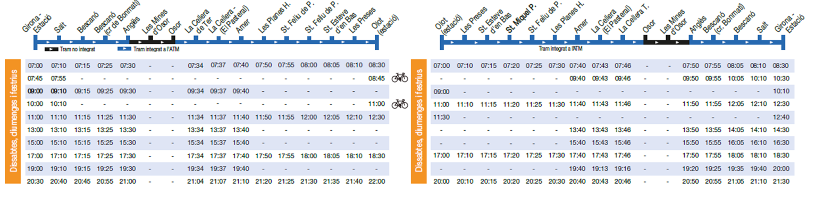
Nous horaris – Dissabtes, Diumenges i festius
Millores en bus – Comarques gironines > Millores > Olot – Amer – Girona_05

Slide 18
PLA DE XOC
2.3
Millores en bus – Comarques gironines > Millores > Olot – Amer – Girona

Slide 19
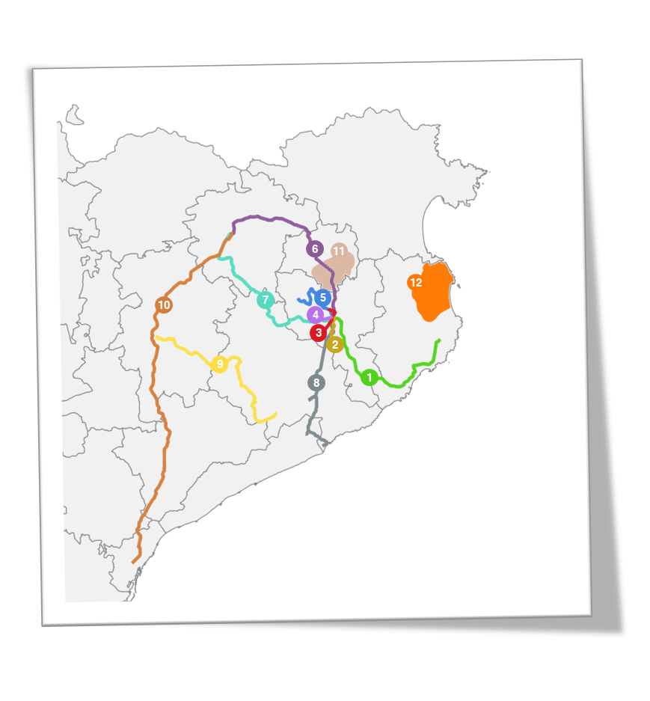
PLA DE XOC A LES COMARQUES GIRONINES
Aportació de 1.672.158,28 € pel 2025-2026
Girona
e3 Palamós – Girona (1 Juliol)
L10 Fornells – Girona
L5 Vilablareix – Girona
BRCat Salt – Girona
Sant Gregori – Girona
Girona – Banyoles – Olot
Girona – Amer – Olot (30 Juny)
Girona – Tordera – Blanes (FET)
Arbúcies – Sant Hilari – Uvic (Set)
Olot – Vic – Barcelona
Clic.cat Ogassa – Ripoll (FET)
Clic.cat Torroella de Montgrí
1
7
2
8
3
9
4
10
5
11
6
12
Millores en bus – Comarques gironines > Situació actual_02

Slide 20
Departament de Territori, Habitatge i Transició Ecològica
Direcció General de Transports i Mobilitat
www.gencat.cat
dgtm.territori@gencat.cat

